Slide 1
Традиции встречи весны.
ГБОУ ДОД ДДТ Петродворцового района Санкт-Петербурга «Ораниенбаум»
Жаворонки
Автор: Педагог д\о Павлова А.А.
Санкт-Петербург 2012

Slide 2
История праздника
Издавна люди с радостью и надеждой ожидали приход весны, когда заканчиваются долгие зимние ночи, становится больше тепла и солнечного света. По этому время, когда длина дня и ночи уравнивается, отмечалось специальным праздником. Его называют «Жаворонки», «Тетерочный день», а еще «Сороки`» - он совпадает с днем почитания сорока Севастийских великомучеников.

Slide 3
Ради этого праздника, пришедшего из глубины веков даже делается ослабление строгого церковного поста.
В это время начинают возвращаться из теплых стран первые перелетные птицы.

Slide 4
Люди связывали с появлением птиц свои надежды на приход тепла и возможность начать сельскохозяйственные работы.
Существовал целый ряд примет, связанных с птицами.
Птиц встречали как дорогих гостей – вестников долгожданной весны и солнца.

Slide 5
В их честь выпекались обрядовые праздничные лакомства – фигурки «жаворонков».
В разных городах и деревнях «жаворонки» были свои – одни пеклись из сдобного теста и были похожи на булочки, другие выпекались из ржаного теста и были больше похожи на печенье.

Slide 6
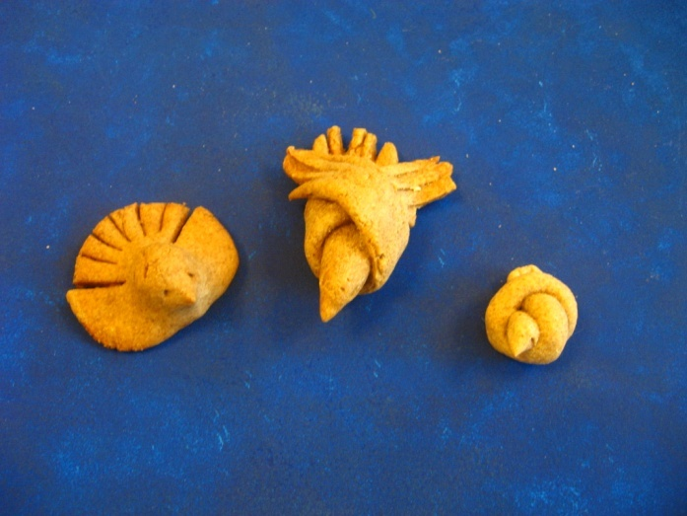
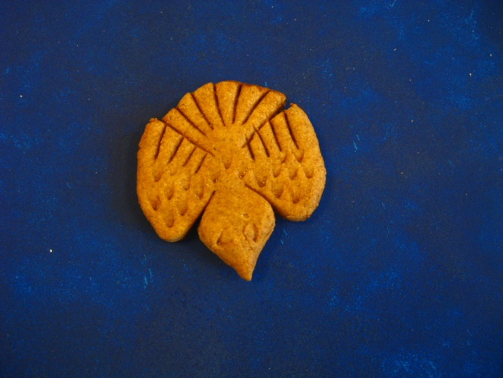
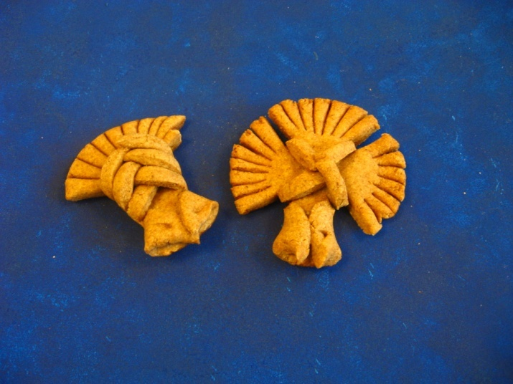
Одни – просто завязанный узлом тестяной жгут, другие – птички с распростертыми крылышками и птенчиками или яичками на спинке, третьи – со сложенными на спинке крылышками, четвертые – совсем плоские, созданные несколькими надрезами из круглой лепешки.

Slide 7
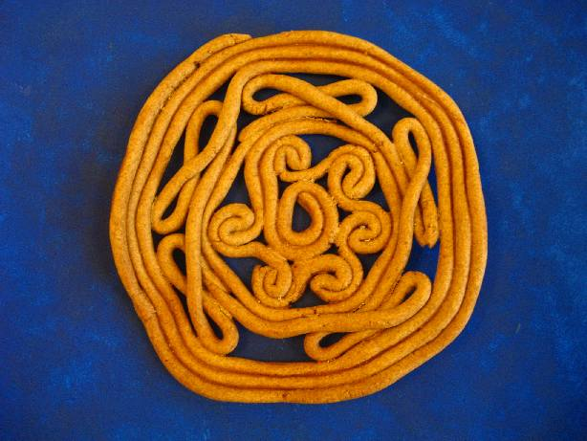
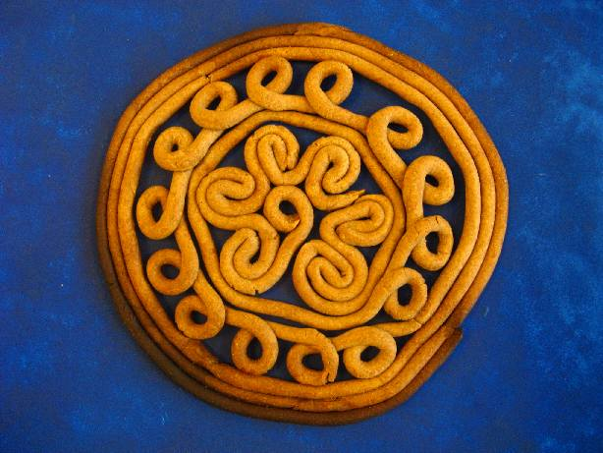
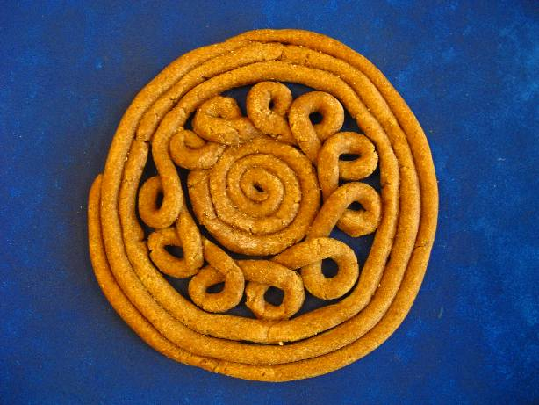
А в Каргополе на «Жаворонки» - «Тетерочный день» из ржаного теста катали «жгут» и из него «вили» тетеры-солнышки, - крестообразные или с кудерочками, восьмерочками, замысловатыми решетками.

Slide 8
В разных областях ритуальное печение было разным, но везде главными действующими лицами праздника были дети. Они участвовали и в лепке жаворонков и в главном ритуале – закликании весны.

Slide 9
Выпекалось как можно больше «жаворонков» и «тетер». Одни оставались в доме и раскладывались по окнам, другие - дети несли на улицу, и , забираясь на пригорки, протягивая «жаворонков» к солнцу пели заклички.
Дети смотрели, у кого «жаворонки» красивее, угощали друг-друга.

Slide 10
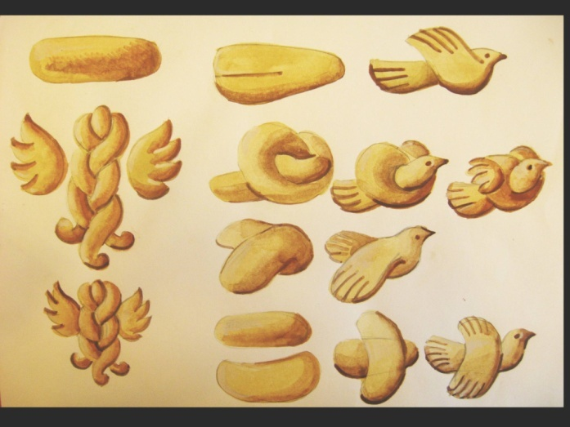
Мы лепим «жаворонков»!
«Жаворонки» такие разные, как же их лепить?
На самом деле, в их лепке нет ничего сложного – посмотрите на таблицы и ответьте, на основе каких базовых форм сделаны эти фигурки?

Slide 11
«Жаворонки» и сами могут рассказать свои «секреты» - стоит только взять такую птичку в руки, и хорошенечко рассмотреть со всех сторон, но не просто так, а задавая себе вопрос «А как это сделано?» и стараясь разглядеть ответ в ее форме: 1) проанализируйте форму фигурки и установите, какую форму имела первоначальная заготовка; 2)проследите линии сгиба; 3)посчитайте количество надрезов; 4) установите направление сгибов.

Slide 12
И тогда фигурка «жаворонка» станет для вас не только далеким отголоском древней народной традиции, но и увлекательной головоломкой, способной научить вас учиться самостоятельно.

